Slide 1
Правила этикета в общественных местах
Подготовил:
Кошкаровский Никита
Группа 22ит24

Slide 2
Общение с прохожими
Приветствия.
Уважение к личному пространству.

Slide 3
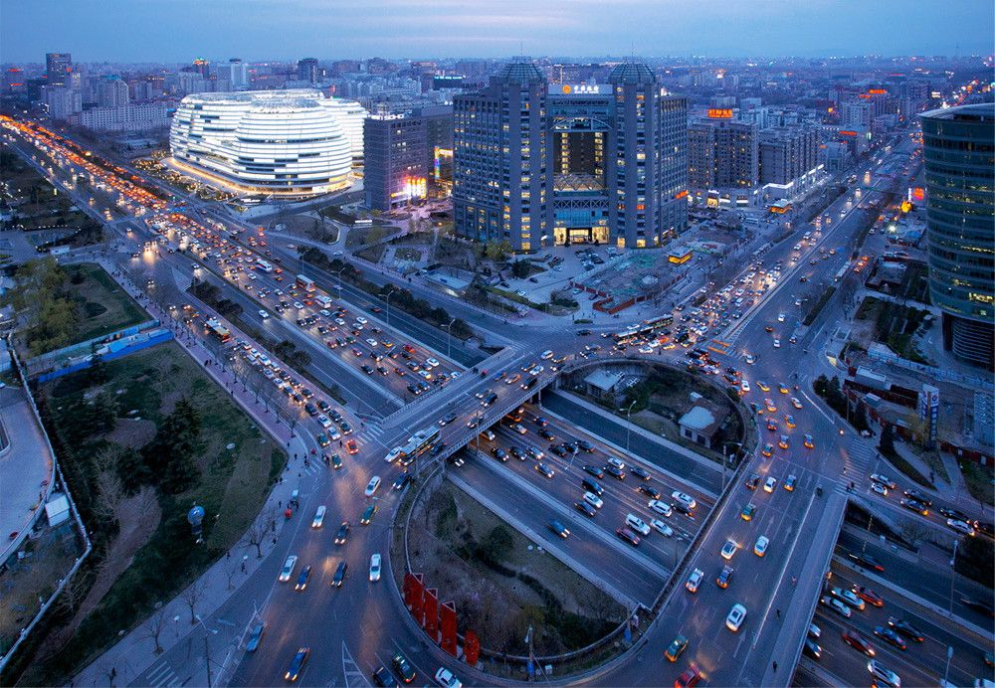
Транспорт и движение
Движение по тротуарам.
Велосипеды и мопеды.
Переход дороги.

Slide 4
Громкость общения
Разговор на улице.
Телефонные разговоры.

Slide 5
Очереди
Соблюдение очереди.
Вежливость в очереди.

Slide 6
Курение и отношение к мусору
Курение на улице.
Чистота на улице.
Сортировка мусора.

Slide 7
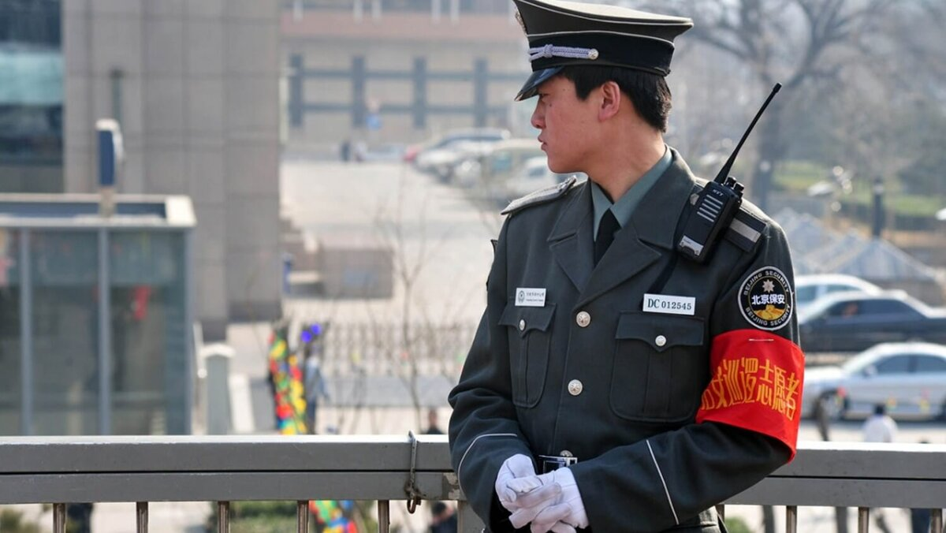
Личные привычки
Чихание и кашель.
Слюноотделение.

Slide 8
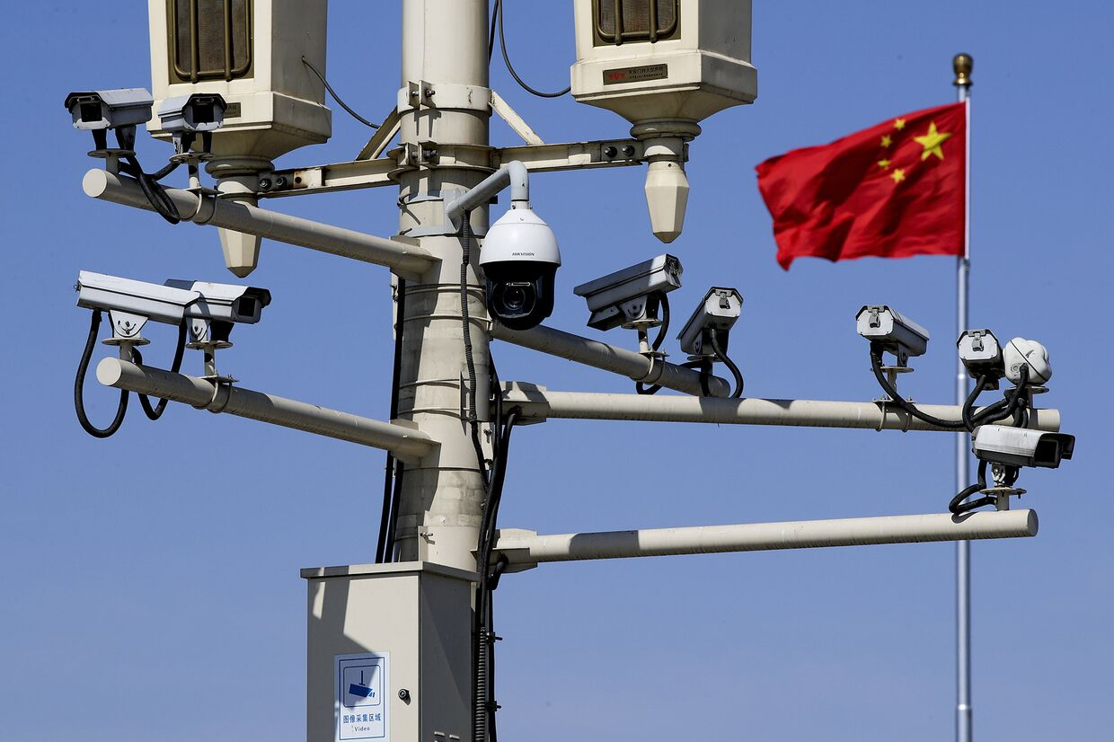
Фотографирование
Фотографирование незнакомцев.
Фотографирование общественных мест.

Slide 9
Вежливость и уважение
Уважительное отношение к другим.
Публичные конфликты.

Slide 10
Жесты
Хорошие и нейтральные жесты
Приветствие рукой.
Палец вверх (👍).
Два пальца (✌️).
Призыв рукой.
Плохие или оскорбительные жесты
Показ ладонью вверх для призыва.
Указание пальцем на человека.
Скрещенные руки или пальцы.
Жесты, связанные с пальцами и носом.
Поднятие среднего пальца.
Жесты с двумя руками у лица.

Slide 11
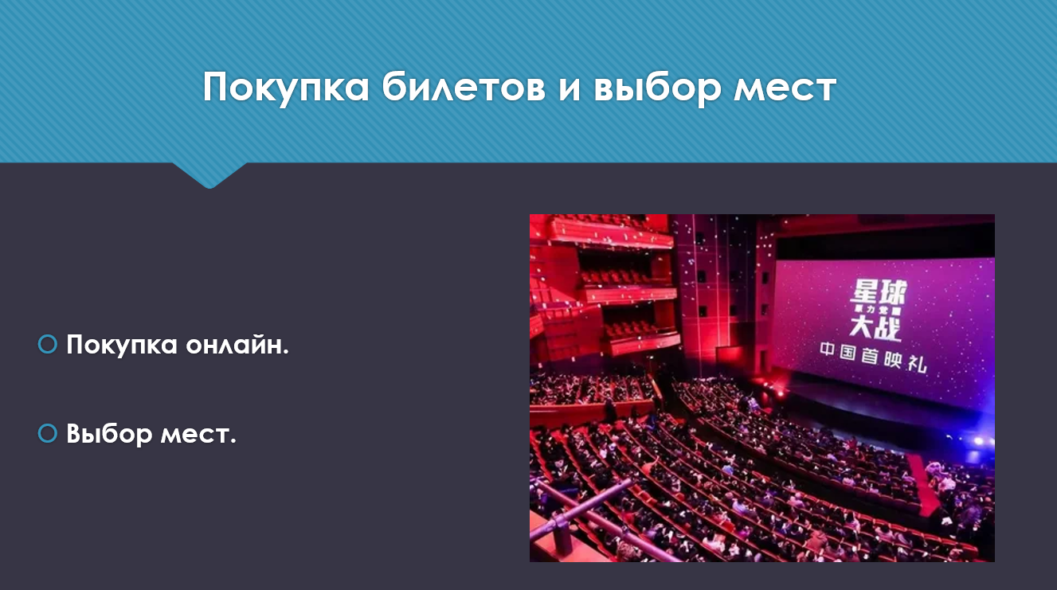
Спасибо за внимание!
Следующая тема
Правила этикета в кинотеатре.

